Slide 1
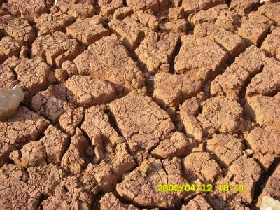
膨胀土特性：吸水膨胀和失水收缩开裂

Slide 2
原因在这里！
膨胀土中的黏粒成分主要由亲水性矿物组成，是具有显著的吸水膨胀和失水收缩开裂两种变形特性的黏性土。膨胀土的分布十分广泛。
影响膨胀土胀缩特性的内在因素，主要是矿物成分及微观结构两方面。水分的迁移是控制土胀缩特性的关键外在因素。

Slide 3
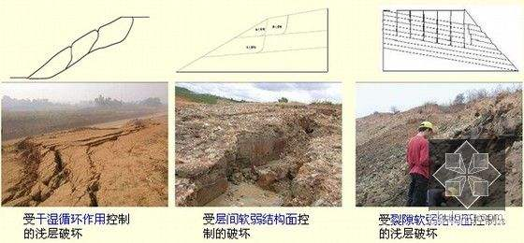
膨胀土对公路工程的危害形式是多样的。膨胀土地区的路基边坡常大量出现塌方、滑坡。
有“逢堑必滑，无堤不塌”之说

Slide 4
1.膨胀土地区的路基病害
1）路堑病害
6.滑坡
5.坍滑
1.剥落
4.溜塌
2.冲蚀
3.泥流

Slide 5
2）路堤病害
6.滑坡
5.坍滑
1.沉陷
4.溜塌
2.纵裂
3.坍肩

Slide 6
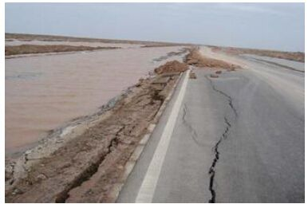
纵裂

Slide 7
2.膨胀土路基的养护要点
影响胀缩特性的外界因素是水
1）保持排水良好
2）路面采用不透水面层
3）路基面横坡尽可能大一些
4）路基压实
5）土基加固

